Slide 1
E2-D题讲解
余绍函

Slide 2
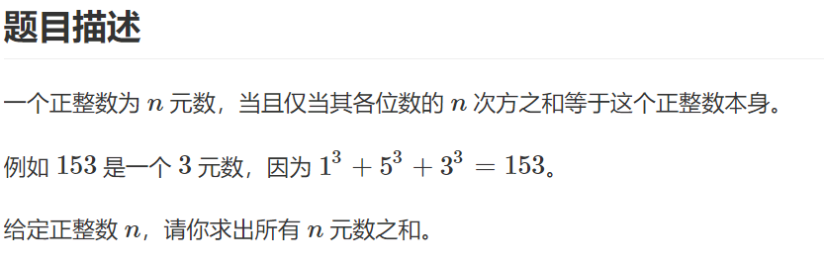
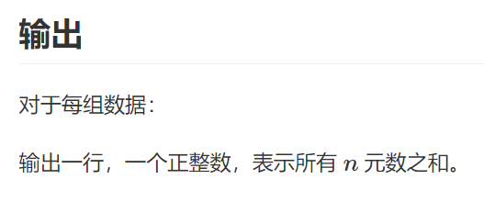
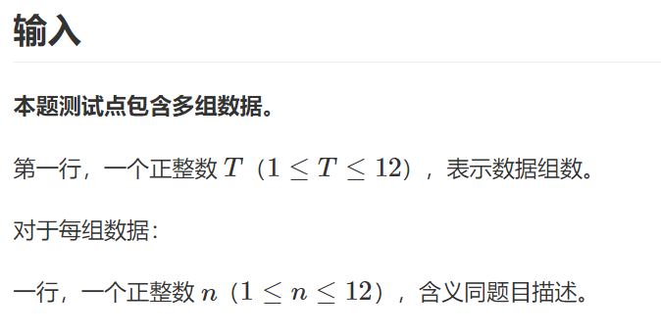
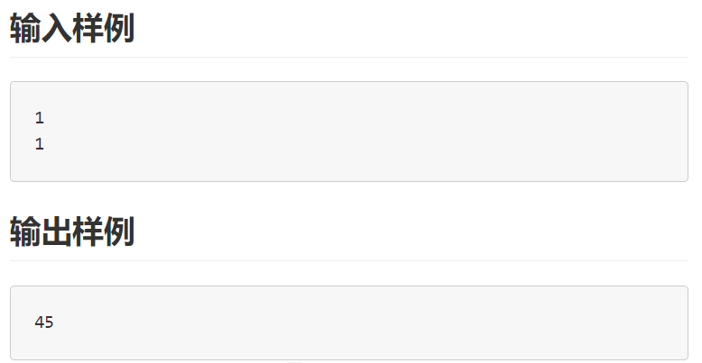
题目回顾

Slide 3
题目分析
C
介是神魔？水仙花数？
不是！！！
准确来说，水仙花数是n元数的一个子集。
1 4150 4151 194976

Slide 4
题目分析
C
#define n 3 for(int i = 100; i < 1000; i++) { int sum = 0, tmp = i; while(tmp > 0) { sum += pow(tmp % 10, n); tmp /= 10; } if(sum == i) printf("%d\n", i); }
暴力？试一下？
12位数太多了…
时间复杂度太大了

Slide 5
题目分析
C
换个遍历思路？
1, 8, 27 …… 729
3元数一定是这9个数的合
n元可类比
具体有什么要求呢：
几个数的合一定是几位数
每个数字可以被重复选择
选择数字没有先后顺序

Slide 6
代码实现
C
#include<stdio.h> #define ll long long #define max(a, b) (a)>(b)?(a):(b) int n; ll pw[10], cnt[10], bit[10], ans;
scanf("%d", &n); ans = 0; for (int i = 0; i < 10; i++) { cnt[i] = 0; pw[i] = 1; for (int j = 1; j <= n; j++) pw[i] *= i; } dfs(9, 0, 1); printf("%lld\n", ans);
// check函数可以在题解里找到，这里省略了
// ubound: 可供选择的n次方最大的底数, num: 求得的数字, limit: num的下界乘10 void dfs(int ubound, ll num, ll limit) { if(num < limit / 10) // 递归的终止条件：num比下界更小 return; ans += check(num) * num; // 如果是n元数，加到结果上 for(int i = 0; i <= ubound; i++) { cnt[i]++; dfs(i, num + pw[i], limit * 10); cnt[i]--; } }

Slide 7
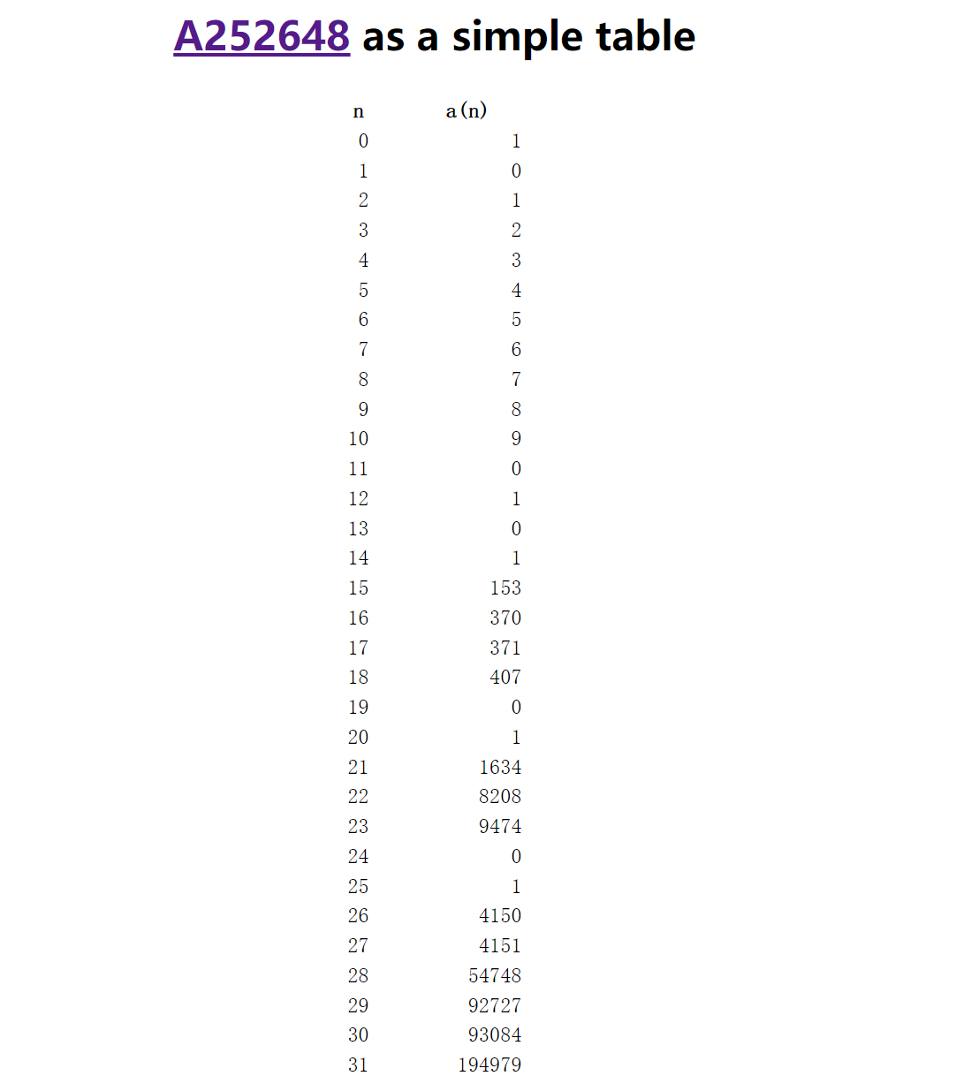
OEIS 启动！
C
打表诚可贵，递归价更高。做题不规范，上机两行泪。
OEIS上有一元数、二元数、三元数直到十位数的原数列！
十一元、十二元数怎么办？
猜想n元数比n位自幂数只多个一， 就AC了！

Slide 8
谢谢观看

